Slide 1

Optimization Algorithms
Bias correction
in exponentially
weighted average
deeplearning.ai

Slide 2
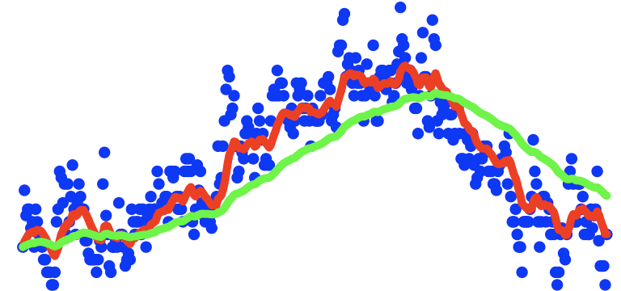
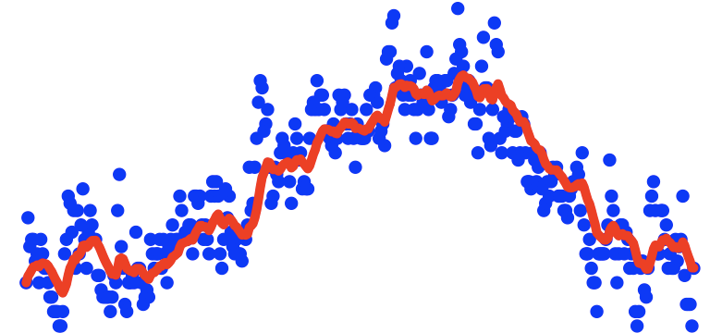
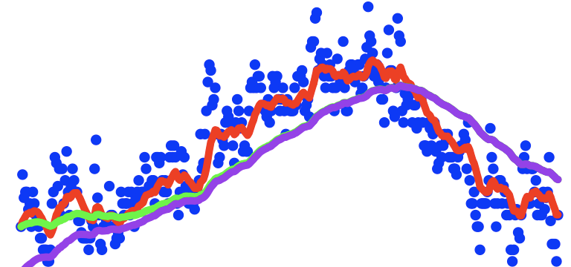

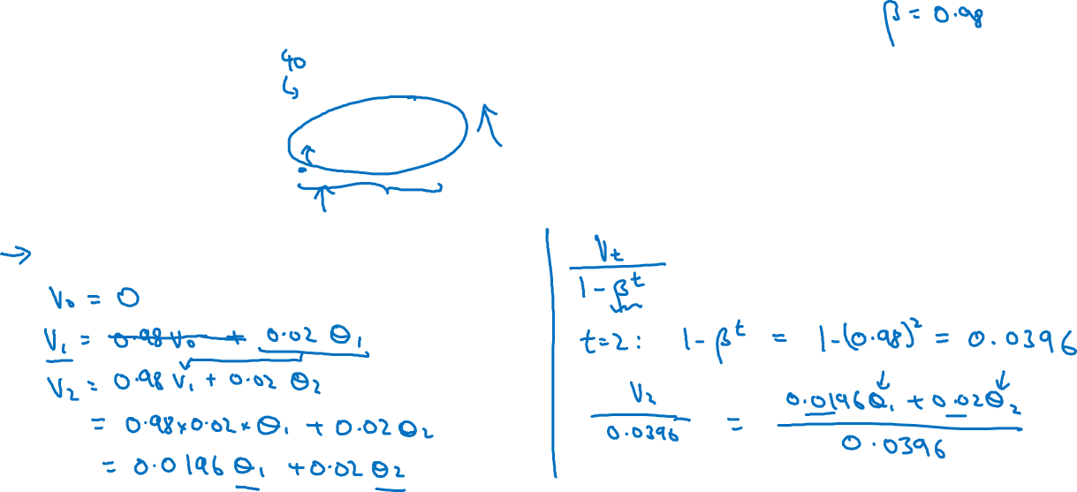
Bias correction
temperature
days
$$v_{t}=βv_{t−1}+(1−β)θ_{t}$$
Notes:
1.老师这里说的是
用这种方法有bias
如何看出来bias呢？
首先举例用的是之前的beta = 0.98
这里相当于是average 前1/(1-beta = 1/0.02 = 50天的温度
然后你看：
绿色线：是真实的average 前50天的温度，每一天占窗口中1/50的权重
紫色线：我们的新方法：越新的数据的温度，占得权重越大
所以两者有误差
在我们的案例中
刚开始的时候：
紫色线比真实的绿色线是要小的。
因为啥？
老师写出来了:
真实的应该是：
V0 = 0
V1 = theta 1
V2 = (theta1 + theta2)/2 = 0.5*theta1 + 0.5*theta2
V3 = (theta1 + theta2 + theta3)/3= 0.3*theta1 + 0.3*theta2+ 0.3*theta3
但是现在呢？
V0 = 0
V1 = 0.02* theta1
V2 = 0.02*0.98*theta1 + 0.02*theta2
V3 = 0.02*0.98*0.98*theta1 + 0.02*0.98*theta2 + 0.02*theta3
所以一切都变小了
也就是说
刚开头的时候
可能差距会很大
所以我们要用
(1-beta^t)来scale它
因为
例如v2
V2/(1-beta^t) = (0.02*0.98*theta1 + 0.02*theta2)/(1-0.98*0.98)
会往上调一些
老师具体没说为啥是(1-beta^t)
但是老师说，如果t增大, (1-beta^t) = 1
所以相当于不需要scale了
也验证了后面的紫色和绿色重叠了。
老师最后说了in practice，除非你需要考虑前面的值，否则不用bother去scale

